Slide 1
Основные требования к составлению и оформлению документа
Лекция 4
Кафедра УЗ ИПО
к.м.н., доц Максимова С.И.

Slide 2
Цель: сформировать современные подходы к документированию управленческой деятельности, изучить состав и расположение реквизитов на управленческих документах согласно ГОСТ Р6.30-2003.
План:
Бланки документов и требования к ним. Структура документа.
Требования к оформлению документов по ГОСТ Р 6.30-2003 «Унифицированные системы документации. Унифицированная система организационно-распорядительной документации. Требования к оформлению документов».

Slide 3
Литература:
Кузнецова И.Н. Документационное обеспечение управления и делопроизводство: учебник /И.Н. Кузнецова. - М.: Изд-во Юрайт; ИД Юрайт, 2011. – 576 с.
Рогожин М.Ю. Делопроизводство. Курс лекций: учебное пособие. – М.: ТК Велби. Изд-во Проспект, 2008. – 240 с.
Кирсанова М.В. Деловая переписка: учебн-практ. пособие /М.Ю. Рогожин, Н.Н. Юдина, Ю.М. Аксенов – 3-е изд. – М.: Инфра-М, 2011. – 136 с.

Slide 4
Бланки документов и требования к ним

Slide 5
Большинство документов предприятия, в том числе исходящие документы, оформляются на бланке.
Бланк документа – стандартный лист бумаги с воспроизведенной на нем типографским способом постоянной информацией (реквизитами)

Slide 6
ГОСТ Р 6.30-2003 устанавливает два стандартных формата:
Для изготовления бланков в основном используются два формата листов бумаги А4 – (210* 297 мм) и А5 (148*210 мм).
В делопроизводстве также находит применение формат А3 (297 х 420 мм), используемый для подготовки больших таблиц, диаграмм, схем в качестве приложений к различным видам документов

Slide 7
20 мм
Каждый лист документа, оформленный как на бланке, так и без него, должен иметь поля соответствующих размеров:
Левое - 20 мм; Правое - 10мм; Верхнее - 20 мм; Нижнее - 20мм.
Место указания номера страницы
20 мм
10 мм
20 мм

Slide 8
ГОСТ Р 6.30-2003 «Унифицированные системы документации. Унифицированная система организационно-распорядительной документации. Требования к оформлению документов» допускает создание бланков:
предприятия,
структурного подразделения
должностного лица.

Slide 9
В зависимости от расположения реквизитов устанавливают два варианта бланков:
угловой;
продольный.
В зависимости от автора документа бланки документов подразделяются на:
бланк организации;
бланк структурного подразделения;
бланк должностного лица.
В зависимости от вида документа бланки подразделяются на:
общий бланк;
бланк письма;
бланк конкретного вида документа (кроме письма).

Slide 10
В соответствии с требованиями ГОСТа установлены следующие виды бланков предприятия:
Общий бланк - бланк предприятия или структурного подразделения для изготовления любого вида документа (кроме письма);
Бланк для письма;
Бланк конкретного вида документа, кроме письма.

Slide 11
Классификация бланков документов

Slide 12
ГБОУ ВПО КРАСНОЯРСКИЙ ГОСУДАРСТВЕННЫЙ
МЕДИЦИНСКИЙ
УНИВЕРСИТЕТ имени профессора В.Ф. Войно-Ясенецкого
Министерства здравоохранения РФ
КрасГМУ Минздрава РФ
660022, г. Красноярск – 22, ул. Партизана Железняка, 1тел. (3912) 20-13-95, факс (3912) 23-78-35 E-mail: rector@krsk.info
Угловое расположение реквизитов
ГБОУ ВПО КРАСНОЯРСКИЙ ГОСУДАРСТВЕННЫЙ
МЕДИЦИНСКИЙ
УНИВЕРСИТЕТ имени профессора В.Ф. Войно-Ясенецкого
Министерства здравоохранения РФ
КрасГМУ Минздрава РФ
660022, г. Красноярск – 22, ул. Партизана Железняка, 1тел. (3912) 20-13-95, факс (3912) 23-78-35 E-mail: rector@krsk.info
Продольное расположение реквизитов

Slide 13
ГОСТ Р 6.30–2003
ГОСУДАРСТВЕННЫЙ СТАНДАРТ РОССИЙСКОЙ ФЕДЕРАЦИИ
УНИФИЦИРОВАННЫЕ СИСТЕМЫ ДОКУМЕНТАЦИИ
УНИФИЦИРОВАННАЯ СИСТЕМА
ОРГАНИЗАЦИОННОЙ
РАСПОРЯДИТЕЛЬНОЙ
ДОКУМЕНТАЦИИ
ТРЕБОВАНИЯ К ОФОРМЛЕНИЮ ДОКУМЕНТОВ
Издание официальное
ГОССТАНДАРТ РОССИИ
Москва
Титульный лист
ГОСТ Р 6.30-2003

Slide 14
ГОСТ Р 6.30–2003 распространяется на организационно-распорядительные документы (ОРД), относящиеся к Унифицированной системе организационно-распорядительной документации (УСОРД) — постановления, приказы, распоряжения, письма, протоколы, акты и другие документы, включенные в ОК 011–93 «Общероссийский классификатор управленческой документации» (ОКУД) (класс 0200000).

Slide 15
Стандарт устанавливает:
состав и схемы расположения реквизитов;
требования к оформлению реквизитов; требования к бланкам документов, включая бланки с воспроизведением Государственного герба Российской Федерации.

Slide 16
ОРД является наиболее распространенным видом документации.
Исходя из функций, предусмотренных ОКУД, ОРД можно классифицировать на четыре группы:

Slide 17
1. Организационно-правовая документация (учредительные договоры, уставы, положения, правила, инструкции, штатные расписания);
2. Распорядительная документация (приказы, распоряжения, постановления, решения, указания);
3. Информационно-справочная документация, которая, в свою очередь, может быть условно подразделена на:
• оперативно-информационную (письма, телеграммы, факсы, докладные и служебные записки и т. п.);
• справочно-информационную (акты, протоколы, отчеты и др.);
4. Документация по личному составу (заявления, трудовые договоры, характеристики, личные карточки, учетные формы и др.).

Slide 18
Структура документа. Требования к оформлению документов по ГОСТ Р 6.30-2003 «Унифицированные системы документации. Унифицированная система организационно-распорядительной документации. Требования к оформлению документов»

Slide 19
Каждый документ состоит из определенного набора реквизитов.
Реквизит - обязательный элемент любого официального документа.
Совокупность реквизитов, из которых состоит документ, называется формуляром документа.

Slide 20
Формуляр-образец — модель построения документа, устанавливающая область применения, форматы, размеры полей требования к построению конструкционной сетки и основные реквизиты.
Формуляр-образец — это совокупность расположенных в определенной последовательности реквизитов, присущих всем видам документов.

Slide 21
Состав реквизитов ОРД
При подготовке и оформлении документов используют следующие реквизиты:
01 — Государственный герб Российской Федерации;
02 — герб субъекта Российской Федерации;
03 — эмблема организации или товарный знак (знак обслуживания);
04 — код организации;
05 — основной государственный регистрационный номер (ОГРН) юридического лица;

Slide 22
06 — идентификационный номер налогоплательщика/код причины постановки на учет (ИНН/КПП);
07 — код формы документа;
08 — наименование организации;
09 — справочные данные об организации;
10 — наименование вида документа;
11 — дата документа;
12 — регистрационный номер документа;
13 — ссылка на регистрационный номер и дату документа;

Slide 23
14 — место составления или издания документа;
15 — адресат;
16 — гриф утверждения документа;
17 — резолюция;
18 — заголовок к тексту;
19 — отметка о контроле;
20 — текст документа;
21 — отметка о наличии приложения;
22 — подпись;

Slide 24
23 — гриф согласования документа;
24 — визы согласования документа;
25 — оттиск печати;
26 — отметка о заверении копии;
27 — отметка об исполнителе;
28 — отметка об исполнении документа и направлении его в дело;
29 — отметка о поступлении документа в организацию;
30 — идентификатор электронной копии документа.

Slide 25
Предусмотренный стандартом состав реквизитов следует считать типовым, поскольку набор их при подготовке документов одного и того же наименования в различных управленческих ситуациях может быть различным.

Slide 26
Состав реквизитов подразделяют на постоянные и переменные реквизиты.
Постоянные в обязательном порядке повторяются на бланках всех документов данного наименования.
Переменные реквизиты наносятся непосредственно при подготовке конкретного документа.

Slide 27
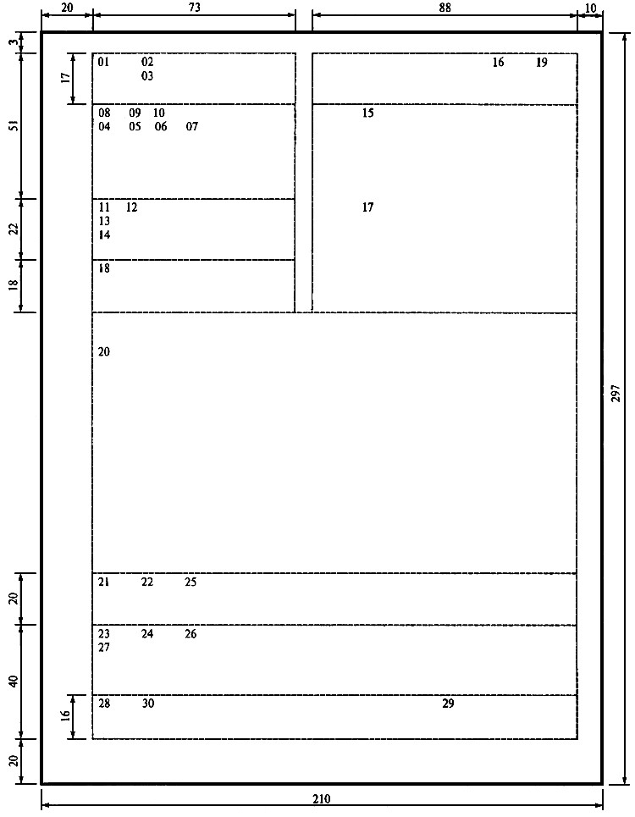
СХЕМЫ РАСПОЛОЖЕНИЯ
РЕКВИЗИТОВ ДОКУМЕНТОВ
Расположение реквизитов и
границы зон на формате А4
углового бланка

Slide 28
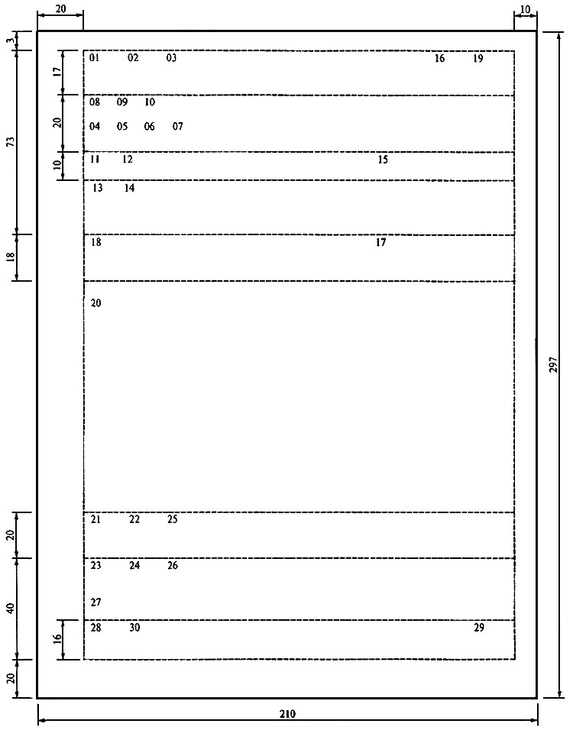
Расположение реквизитов и границы
зон на формате А4
продольного бланка

Slide 29
ТРЕБОВАНИЯ К ОФОРМЛЕНИЮ РЕКВИЗИТОВ ДОКУМЕНТОВ

Slide 30
Основные требования к оформлению документов:
Оформление документов предполагает обязательное соблюдение ряда правил, которые обеспечивают их юридическую полноценность и способствуют оперативности исполнения документов.
При оформлении служебной документации указываются следующие сведения: название учреждения-автора документа, наименование вида документа, заголовок (краткое обозначение содержания), адрес, дата, а также проставляются отметки о его согласовании, прохождения и исполнении.
Документ обязательно должен быть завершен удостоверением, т.е. подпись, гриф утверждения, оттиск печати.

Slide 31
01 — Государственный герб Российской Федерации
Государственный герб Российской Федерации помещают на бланках документов в соответствии с Федеральным конституционным законом «О Государственном гербе Российской Федерации» (Собрание законодательств Российской Федерации, 2000, № 52, часть 1, ст. 5021).
Допускается воспроизведение герба производить в цветном и черно-белом варианте.

Slide 32
02 — Герб субъекта Российской Федерации
Герб субъекта Российской Федерации помещают на бланках документов в соответствии с правовыми актами субъектов Российской Федерации.
Порядок использования на бланках документов изображения герба городов, автономных областей, автономных
округов определяется нормативными актами соответствующих органов власти.

Slide 33
03 — Эмблема организации или товарный знак(знак обслуживания)
Эмблему организации или товарный знак (знак обслуживания) помещают на бланках организации в соответствии с уставом (положением об организации).
Эмблему не воспроизводят на бланке, если на нем помещен Государственный герб Российской Федерации или герб субъекта Российской Федерации.

Slide 34
04 — Код организации
Код организации проставляют по Общероссийскому классификатору предприятий и организаций (ОКПО).
Код является элементом электронной идентификации документа.

Slide 35
05 — Основной государственный регистрационный номер (ОГРН) юридического лица
Основной государственный регистрационный номер (ОГРН) юридического лица проставляется в соответствии с документами, выдаваемыми налоговыми органами.

Slide 36
06 — Идентификационный номер налогоплательщика/код причины постановки на учет (ИНН/КПП)
Идентификационный номер налогоплательщика/код причины постановки на учет (ИНН/КПП) проставляют в соответствии с документами, выдаваемыми налоговыми органами.

Slide 37
07 — Код формы документа
Код формы документа проставляется по Общероссийскому классификатору управленческой документации (ОКУД).
ОКУД предназначен для обеспечения учета и систематизации унифицированных межотраслевых, межведомственных форм документов.

Slide 38
08 — Наименование организации
Наименование организации, являющейся автором документа, должно соответствовать наименованию, закрепленному в ее учредительных документах.
Над наименованием организации указывают сокращенное, а при его отсутствии — полное наименование вышестоящей организации (при ее наличии)

Slide 39
09. Справочные данные об организации
Данный реквизит включает на сегодняшний день следующее:
индекс предприятия связи,
почтовый и телеграфный адреса,
номер телетайпа,
номер телефона номер факса, номер электронной почты,
если указывается расчетный счет в банке, то адрес становится юридическим.

Slide 40
10. Наименование вида документа
Обязательный реквизит.
Он позволяет выделять искомый документ из всей огромной массы документов, дает самое первое общее представление о нем.
Оформляется, как правило, прописными буквами, кроме документов, написанных от руки.
Этот реквизит обязателен для всех документов, кроме деловых писем (исключение составляют информационные и гарантийные письма). В них имеются только заголовки к тексту.
Наименование регламентируется уставом (положением об организации) и должно соответствовать видам документов, предусмотренным УСОРД.

Slide 41
11. Дата документа
Обязательный реквизит.
Дат в документе всегда несколько, но они имеют различное назначение и фиксируют стадии работы с документами.
Основной датой считается дата подписания документа, утверждения или дата события, зафиксированного в нем.
Для внутренних документов – приказов, справок и т.п. – датой в бланке является дата подписания.
Для отправляемых документов дата в бланке одновременно является датой подписания и отправления.
Дата протокола или акта является датой события, зафиксированного этими документами.
Для утверждаемых документов - планов, инструкций и т.п. - датой документа является дата их утверждения, проставляемая в грифе утверждения.
Для ряда официальных документов существует также дата их опубликования и дата вступления документа в силу.

Slide 42
12. Регистрационный номер документа
состоит из его порядкового номера, который можно дополнять по усмотрению организации индексом дела по номенклатуре дел, информацией о корреспонденте, исполнителях и др.
Регистрационный номер документа, составленного совместно двумя и более предприятиями, состоит из регистрационных номеров документа каждой из этих организаций, проставляемых через косую черту в порядке указания авторов в документе.

Slide 43
13. Ссылка на регистрационный номер и дату документа
включает регистрационный номер и дату документа, на который дается ответ.
Ссылка используется только в тех видах документов, например, письмо, докладная записка, которые являются ответами на запрос.
Сведения в реквизит переносятся с поступившего (входящего) документа

Slide 44
14. Место составления или издания документа
указывают в том случае если затруднено его определение по реквизитам «Наименование организации» и «Справочные данные об организации».
Место составления или издания указывают с учетом принятого административно-территориального деления, и оно включает только общепринятые сокращения.

Slide 45
15. Адресат
Обязательный реквизит.
Адресование производится на документах, отправляемых в другие организации или частным лицам, представляемых руководству (заявления, докладные...), передаваемых в структурные подразделения (указания, распоряжения...).
Данный реквизит может состоять из максимального количества элементов:
наименования организации (в Им. пад.);
наименования структурного подразделения (в Им. пад.);
указания должности получателя (в Дат. пад.);
фамилии и инициалов получателя (в Дат. пад.);
почтового адреса.
Каждая из указанных составных частей размещается с новой строки, знаки препинания в конце каждой строчки не ставятся. Длина строки не должна превышать 9-10 см и ограничиваться правой границей текстового поля.

Slide 46
16. Гриф утверждения
реквизит, указывающий нормативный или правовой характер его содержания. Документ утверждается должностным лицом или специально издаваемым документом.

Slide 47
17. Резолюция
Зайцевой А.В.
Никитину П.С.
Прошу подготовить проект
генерального соглашения
с фирмой «Гермес» к 21.12.2011
Личная подпись
25.11.11
реквизит, в котором руководитель указывает задание по исполнению данного документа, срок исполнения и конкретных исполнителей.
Включает в себя фамилии, инициалы исполнителей, содержание поручения (при необходимости), срок исполнения

Slide 48
18. Заголовок к тексту
Каждому служебному документу, независимо от вида, содержания и назначения дается заголовок.
Заголовок располагается в левом верхнем углу документа под обозначением его номера и даты. Заголовки, как правило, начинаются с предлога «О», «ОБ».
«О внедрении системы оценки качества
медицинской помощи в ЛПУ»
Примеры:
«О дополнительном финансировании
ЛПУ края в 2001 г.»
Заголовок к документу дает возможность обеспечить поиск документа, заполнение регистрационной карточки, систематизацию дел.
Заголовок выражает краткое содержание текста, его основную смысловую нагрузку.

Slide 49
19. Отметка о контроле
означает, что документ поставлен на контроль. Контролю подлежат все документы, требующие исполнения.
Отметку о контроле за исполнением документа обозначают буквой «К», словом или штампом «Контроль»

Slide 50
20. Текст документа
Обязательный реквизит.
Это главный реквизит ради которого составляется и оформляется весь документ.
Текст документа делится на абзацы – простейшие компоненты, состоящие из одной или нескольких фраз (не больше 2-3 предложений) и характеризующиеся единством и относительной законченностью содержания. С абзаца начинается каждая новая мысль.
Тексты документов сложных, больших по объему (обзоров, отчетов и т.д.) разделяются на части, которые нумеруются арабскими цифрами:
1. Раздел (или глава).
1.1. подраздел.
1.1.1. Пункт.
1.1.1.1. подпункт.

Slide 51
21. Отметка о наличии приложений
Отдельные документы имеют приложения. Ими могут стать любые документы, направляемые с сопроводительным письмом, поясняющим причину их отправки.
Это могут быть инструкции, правила, различные таблицы, справки и т.д.
Если приложения упомянуты в тексте, то оформляются они по следующей форме:
Приложение на 5л. в 2 экз.

Slide 52
22. Подпись
Обязательный реквизит.
Должностные лица подписывают документы в пределах их компетенции. Документы, составляемые в организациях, действующих на правах единоначалия, подписываются одним должностным лицом. На документах, принимаемых коллегиальными органами, ставятся две подписи.
Данный реквизит включает в себя:
наименование должностного лица, подписывающего бланк (полное, если документ оформлен не на бланке и сокращенное, если документ оформляется на бланке организации). На бланке должностного лица должность этого лица в подписи не указывают.
личную подпись;
расшифровку личной подписи (ставится на уровне последней строки наименования должности без пробела между инициалами и фамилией)

Slide 53
23. Гриф согласования документа
Проекты подготовленных документов перед подписанием в ряде случаев согласовываются с заинтересованными организациями, структурными подразделениями, отдельными должностными лицами.
Согласование проводится внутри организации и вне ее.
Гриф внешнего согласования имеет два варианта:
Согласование с конкретным должностным лицом.
Согласование с коллегиальным органом.
В первом варианте после слова СОГЛАСОВАНО указывается наименование должности, включая наименование организации, ставится личная подпись, дается ее расшифровка и дата.

Slide 54
24. Виза согласования документа - визирование документа является формой его внутреннего согласования в пределах конкретного учреждения
Обязательный реквизит.
Это подпись, подтверждающая факт ознакомления с документом .
Данный реквизит включает в себя:
должность (при необходимости);
личную подпись;
ее расшифровку;
дату.
В случае несогласия с документом, наличия замечаний и дополнений к проекту они излагаются на отдельном листе.
В этом случае делается пометка "Замечания прилагаются".
СОГЛАСОВАНО
Внештатный специалист
Министерства здравоохранения и
лекарственного обеспечения
___________Н.Ф. Крутяков
"___"_________200_г.

Slide 55
25. Печать
Для придания юридической силы ряду документов необходимо заверить их печатью.
В организациях печати бывают, как правило, двух видов - гербовая (или приравненная к ней в коммерческих организациях) и несколько простых.
Печать ставится на документах, удостоверяющих права должностных лиц, фиксирующих факт расхода денежных средств и материальных ценностей, а также специально предусмотренных правовыми актами.
Гербовая печать круглая, в центре дается изображение герба, а по окружности указывается полное название организации. Гербовая печать проставляется на подлинниках документов, требующих особого удостоверения.

Slide 56
Примерный перечень документов, на которых ставится гербовая печать
Акты (приема оборудования; списания...).
Доверенности (на веление дел в арбитраже...).
Договоры (о поставках, аренде помещений; о производстве работ...).
Задания (на оборудование, изобретение...).
Заявления (на аккредитив...).
Заключения и отзывы организаций на диссертации и авторефераты, направляемые в ВАК (высшую аттестационную комиссию).
Исполнительные листы.
Командировочные удостоверения.
Нормы расхода на драгоценные металлы.
Образцы оттисков печатей и подписей работников, имеющих право совершения финансово-хозяйственных операций.
Письма гарантийные (на выполнение работ, услуг...).
Поручения (банковские, пенсионные; платежные...).
Положения о министерствах (ведомствах).
Протоколы (согласования планов поставок...).
Реестры (чеков; бюджетных поручений, предоставляемых в банк...).
Сметы расходов (на капитальное строительство; на калькуляцию к договору...).
Справки (лимитные; о выплате страховых сумм...).
Спецификации (изделий, продукции...).
Титульные списки.
Штатные расписания и изменения к ним.
Документы, удостоверяющие личность, трудовой стаж, квалификацию (паспорт, трудовая книжка, диплом…).

Slide 57
26.Отметка о заверении копии
Данный реквизит состоит из:
заверительной надписи "Верно";
наименования должности сотрудника, завершившего копию;
его личной подписи;
ее расшифровки;
даты
При пересылке копии документа в другую организацию или выдаче ее на руки за верительную надпись удостоверяют печатью, в этом случае копия имеет силу оригинала.
На копиях исходящих документов, остающихся в деле, допускается не указывать дату заверения и должность лица, заверившего копию.
Верно
Секретарь-референт Краснова Ю.И. Краснова
25.10.05

Slide 58
27. Отметка об исполнителе
Эта отметка является особенно важной на документах, исходящих их крупных организаций.
Она позволяет быстро связаться с исполнителем, который хорошо знает все нюансы дела.
Располагается данный реквизит с левой стороны на нижнем поле как на лицевой, так и на оборотной стороне последнего листа документа.
Ниже иногда указывается индекс машинистки (например, первые буквы ее имени и фамилии), количество отпечатанных экземпляров и дата печатания.
В случае необходимости, в числе в документах, имеющих гриф ограничения доступа, после индекса машинистки и даты печатается количество экземпляров с указанием адресатов
Иванов В.П.
Тел. 42 90 50

Slide 59
28. Отметка об исполнении документа и направлении его дело
Обязательный реквизит.
Этот реквизит может включать в себя:
краткую справку об исполнении, если отсутствует документ, свидетельствующий об исполнении;
при наличии такого документа – ссылку на его дату и номер;
слова "В дело";
индекс дела, в которое будет подшит документ;
дату направления документа в дело;
подпись руководителя структурного подразделения или исполнителя.

Slide 60
29. Отметка о поступлении документа в организацию, учреждение
Является обязательным реквизитом для всех входящих документов.
Включает порядковый номер и дату поступления документа.
Для данного реквизита часто изготавливается штамп.
Вход №
Дата

Slide 61
30. Идентификатор электронной копии документа
Это отметка (колонтитул), проставляемая в левом нижнем углу последней страницы документа, размером не менее №6 и содержащая наименование файла на машинном носителе, дату и другие поисковые данные, устанавливаемые в учреждении.
Зона расположения этого реквизита:
doc/11-01.doc

Slide 62
Благодарю за внимание!

